Slide 1
Моя семья

Slide 4
Угадай слово
Речевые подсказки:
- У нас большая .... (семья)
- Я люблю ...
- У меня есть ...
- Мою сестру зовут ...
- Моего брата зовут ...
- Наша семья ...

Slide 5
Сс
Голубой аэропланчик
Сел на белый одуванчик.

Slide 6
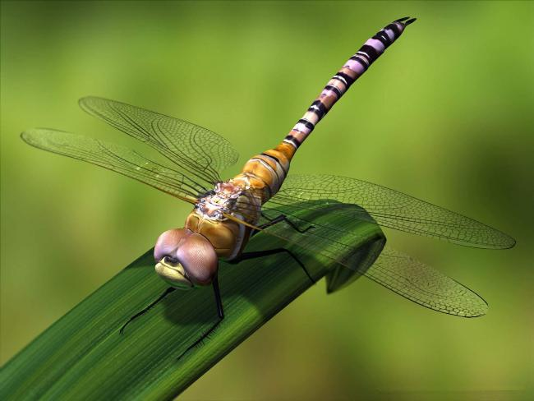
СТРЕКОЗА

Slide 7
Сс Самолёт летит по небу, Крылья, подставляя ветру. Он легонечко парит И по воздуху кружит. А теперь пора спускаться, На посадку приземляться. Опустились мы легонько И садимся потихоньку.

